Slide 1
Мотивирующий мониторинг деятельности ОИВ и ОМСУ Анализ результатов оценки региональных и муниципальных механизмов управления качеством образования
первый заместитель директора
департамента образования Ярославской области
С.В.Астафьева

Slide 2
Распоряжение Министерства просвещения РФ от 01.09.2021 № Р-210 «Об утверждении Методологии мотивирующего мониторинга деятельности ОИВ
Цель Мотивирующего мониторинга – информационное обеспечение управления системой общего образования, дополнительного образования детей

Slide 3
Показатели мотивирующего мониторинга
показатели создания условий для достижения результатов (21 параметр);
показатели достижения учебных и воспитательных результатов
(16 параметров);
показатели организации рабочих процессов (18 параметров).

Slide 4
Оценка эффективности деятельности
показатели отражают ключевые направления деятельности региональных и муниципальных органов управления образованием и позволяют оценивать эффективность деятельности руководителей региональных и муниципальных органов управления образованием, а именно:
руководителей региональных органов власти, осуществляющих государственное управление в сфере образования (руководителей органов исполнительной власти субъектов Российской Федерации, а также их заместителей, руководителей структурных подразделений);
руководителей муниципальных органов власти, осуществляющих государственное управление в сфере образования (заместителей глав администраций муниципальных образований по социальным вопросам, руководителей и заместителей руководителей структурных подразделений администраций муниципальных образований)

Slide 5
Маркирование субъектов в зависимости от итогового балла
Для формализации и структурирования результатов Мотивирующего мониторинга проводится условное маркирование субъектов Российской Федерации на зоны в зависимости от итогового балла:
Зеленая зона (субъекты Российской Федерации, получившие по результатам мониторинга 59-100 баллов);
Желтая зона (субъекты Российской Федерации, получившие по результатам мониторинга 46-58 баллов);
Красная зона (субъекты Российской Федерации, получившие по результатам мониторинга 0-45 баллов).

Slide 6
Результаты мотивирующего мониторинга (по состоянию на октябрь 2021 г.)
Создание условий для достижения результатов
(59 место);
Достижение учебных и воспитательных результатов (27 место);
Организация рабочих процессов (81 место).
Динамика результатов мотивирующего мониторинга Ярославской области в сводном рейтинге субъектов РФ
Октябрь 2020 | Февраль 2021 | Октябрь 2021
37-46 место | 22-26 место | 20-28 место

Slide 7
Организации и проведение оценки механизмов управления качеством образования в 2021 году
Письмо Федеральной службы по надзору в сфере образования и науки от 25.05.2021 № 08-99 «О проведении мониторинга эффективности механизмов управления качеством образования в субъектах Российской Федерации

Slide 8
Направления оценки механизмов управления качеством образования

Slide 9
Структура управленческого цикла

Slide 10
Критерии оценки качества и объективности проведения основного периода ЕГЭ и иных оценочных процедур в 2021 году

Slide 12
Ярославская область
2021 г. - 626 баллов (56%) из 1105 максимальных
2020 год - 255 баллов (79%) из 321 максимальных
Положительное:
- Высоко оценена система работы со школами с низкими результатами обучения и/ или школами, функционирующими в неблагоприятных социальных условиях (93%).
- Отсутствуют неэффективные показатели и/или показатели с негативными последствиями во всех направлениях.
- Во всех направлениях предусмотрены необходимые региональные показатели, за исключением 2.1, 2.2, 2.3.
Направления | Цели |  | Показатели |  | Методы сбора и обработки информации |  | Мониторинг показателей |  | Анализ результатов мониторинга |  | Адресные рекомендации по результатам анализа |  | Меры, мероприятия |  | Управленческие решения |  | Анализ эффективности принятых мер |  | Итог по направлению
 | 2020 | 2021 | 2020 | 2021 | 2020 | 2021 | 2020 | 2021 | 2020 | 2021 | 2020 | 2021 | 2020 | 2021 | 2020 | 2021 | 2020 | 2021 | 2020 | 2021
1. Механизмы управления качеством образовательных результатов | 89% | 69% | 36% | 100% |  | 67% | 89% | 57% | 67% | 47% | 67% | 61% | 95% | 61% | 95% | 75% | 100% | 42% | 86% | 64%
2. Механизмы управления качеством образовательной деятельности | 95% | 69% | 70% | 61% |  | 58% | 71% | 12% | 39% | 10% | 39% | 33% | 96% | 76% | 96% | 50% | 20% | 33% | 74% | 49%
Механизмы управления качеством образования | 92% | 69% | 79% | 83% |  | 63% | 79% | 38% | 52% | 31% | 52% | 47% | 96% | 70% | 96% | 63% | 56% | 38% | 79% | 57%

Slide 13
Концептуальные документы
Направления | Цели |  | Показатели |  | Методы сбора и обработки информации
 | 2020 | 2021 | 2020 | 2021 | 2020 | 2021
1. Механизмы управления качеством образовательных результатов | 89% | 69% | 36% | 100% |  | 67%
1.1. Система оценки качества подготовки обучающихся | 67% | 40% | 86% | 100% |  | 67%
1.2. Система работы со школами с низкими результатами обучения и/или школами, функционирующими в неблагоприятных социальных условиях | 100% | 100% | 100% | 100% |  | 100%
1.3. Система выявления, поддержки и развития способностей и талантов у детей и молодежи | 91% | 82% | 91% | 100% |  | 67%
1.4. Система работы по самоопределению и профессиональной ориентации обучающихся | 100% | 67% | 87% | 100% |  | 33%
2. Механизмы управления качеством образовательной деятельности | 95% | 69% | 70% | 61% |  | 58%
2.1. Система мониторинга эффективности руководителей всех образовательных организаций | 100% | 13% | 95% | 60% |  | 67%
2.2. Система обеспечения профессионального развития педагогических работников |  | 55% |  | 61% |  | 67%
2.3. Система организации воспитания обучающихся | 100% | 83% | 78% | 44% |  | 33%
2.4. Система мониторинга качества дошкольного образования |  | 100% |  | 100% |  | 0%
Механизмы управления качеством образования | 92% | 69% | 79% | 83% |  | 63%

Slide 14
Процессуальные документы
Направления | Мониторинг показателей |  | Анализ результатов мониторинга |  | Адресные рекомендации по результатам анализа
 | 2020 | 2021 | 2020 | 2021 | 2020 | 2021
1. Механизмы управления качеством образовательных результатов | 89% | 57% | 67% | 47% | 67% | 61%
1.1. Система оценки качества подготовки обучающихся | 100% | 30% | 33% | 33% | 33% | 33%
1.2. Система работы со школами с низкими результатами обучения и/или школами, функционирующими в неблагоприятных социальных условиях | 100% | 92% | 80% | 75% | 80% | 100%
1.3. Система выявления, поддержки и развития способностей и талантов у детей и молодежи | 80% | 67% | 86% | 30% | 86% | 44%
1.4. Система работы по самоопределению и профессиональной ориентации обучающихся | 86% | 60% | 67% | 67% | 67% | 67%
2. Механизмы управления качеством образовательной деятельности | 71% | 12% | 39% | 10% | 39% | 33%
2.1. Система мониторинга эффективности руководителей всех образовательных организаций | 100% | 67% | 45% | 20% | 45% | 22%
2.2. Система обеспечения профессионального развития педагогических работников | 0% | 0% |  | 4% |  | 33%
2.3. Система организации воспитания обучающихся | 100% | 0% | 83% | 15% | 83% | 44%
2.4. Система мониторинга качества дошкольного образования |  | 0% |  | 0% |  | 33%
Механизмы управления качеством образования | 79% | 38% | 52% | 31% | 52% | 47%

Slide 15
Управленческие документы
Направления | Меры, мероприятия |  | Управленческие решения |  | Анализ эффективности принятых мер
 | 2020 | 2021 | 2020 | 2021 | 2020 | 2021
1. Механизмы управления качеством образовательных результатов | 95% | 61% | 95% | 75% | 100% | 42%
1.1. Система оценки качества подготовки обучающихся | 100% | 33% | 100% | 0% | 100% | 0%
1.2. Система работы со школами с низкими результатами обучения и/или школами, функционирующими в неблагоприятных социальных условиях | 100% | 100% | 100% | 100% | 100% | 33%
1.3. Система выявления, поддержки и развития способностей и талантов у детей и молодежи | 86% | 48% | 86% | 100% | 100% | 67%
1.4. Система работы по самоопределению и профессиональной ориентации обучающихся | 100% | 100% | 100% | 100% | 100% | 67%
2. Механизмы управления качеством образовательной деятельности | 96% | 76% | 96% | 50% | 20% | 33%
2.1. Система мониторинга эффективности руководителей всех образовательных организаций | 100% | 50% | 100% | 0% | 0% | 0%
2.2. Система обеспечения профессионального развития педагогических работников |  | 78% |  | 100% |  | 67%
2.3. Система организации воспитания обучающихся | 83% | 95% | 83% | 100% | 0% | 67%
2.4. Система мониторинга качества дошкольного образования |  | 100% |  | 0% |  | 57%
Механизмы управления качеством образования | 96% | 70% | 96% | 63% | 56% | 38%

Slide 16
Особое внимание необходимо уделить направлениям :
1.1. Система оценки качества подготовки обучающихся;
2.1. Система мониторинга эффективности руководителей всех образовательных организаций;
2.2. Система обеспечения профессионального развития педагогических работников;
2.4. Система мониторинга качества дошкольного образования.

Slide 17
Принять меры по:
- корректировке и внесению необходимых изменений в концептуальные документы, в части обоснования цели и реалистичности поставленной цели, включения отсутствующих позиций, уточнения методов сбора и обработки информации;
- использованию элементов кластеризации при проведении анализа;
- использованию результатов мониторинга показателей в полном объеме;
- разработке адресных рекомендаций по всем направлениям, за исключением направления 1.2. Система работы со школами с низкими результатами обучения и/или школами, функционирующими в неблагоприятных социальных условиях;
- определению проблем по итогам проведенного анализа;
- использованию информационных систем для сбора информации

Slide 18
Распределение оценок МУМ 2021 в РФ

Slide 19
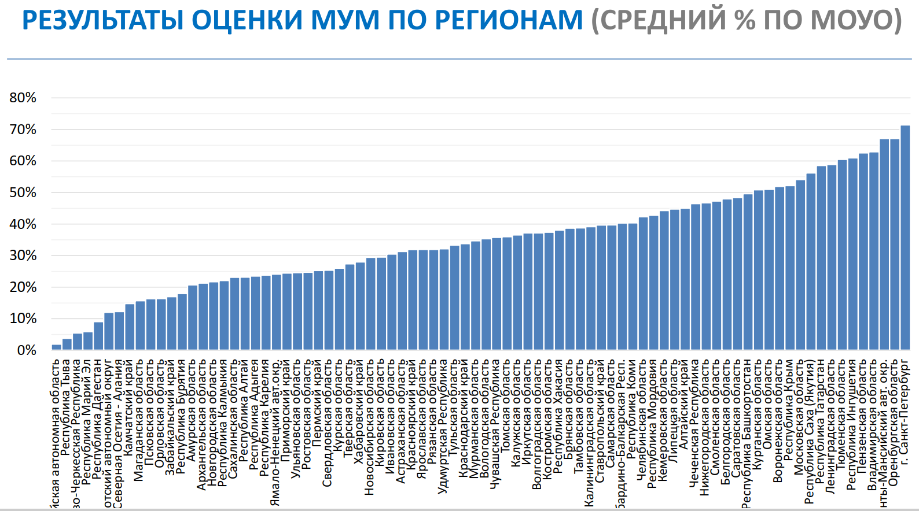

Slide 20
Регионы с разной долей муниципалитетов в красной зоне
26% муниципалитетов
Регионы с разной долей муниципалитетов в зеленой зоне
Ярославская область
0% муниципалитетов

Slide 21
0%
Наименование муниципального района/ городского округа | 1.1. Система оценки качества подготовки обучающихся | 1.2. Система работы со ШНОР и/или ШНСУ | 1.3. Система выявления, поддержки и развития способностей и талантов у детей и молодежи | 1.4. Система работы по самоопределению и профессиональной ориентации обучающихся | 2.1. Система мониторинга эффективности руководителей ОО | 2.2. Система обеспечения профессионального развития педагогических работников | 2.3. Система организации воспитания обучающихся | 2.4. Система мониторинга качества дошкольного образования
Ярославль | 15% | 21% | 41% | 34% | 45% | 79% | 96% | 60%
Рыбинск | 32% | 26% | 64% | 64% | 62% | 60% | 66% | 99%
Переславль | 1% | 0% | 0% | 21% | 8% | 21% | 10% | 20%
Большесельский | 27% | 14% | 3% | 7% | 24% | 7% | 21% | 43%
Борисоглебский | 23% | 45% | 3% | 31% | 34% | 24% | 74% | 51%
Брейтовский | 5% | 27% | 9% | 0% | 44% | 11% | 29% | 24%
Гаврилов-Ям | 21% | 24% | 6% | 0% | 0% | 5% | 19% | 0%
Даниловский | 79% | 61% | 90% | 77% | 71% | 44% | 98% | 76%
Некоузский | 5% | 12% | 27% | 0% | 24% | 0% | 5% | 0%
Некрасовский | 9% | 0% | 10% | 2% | 0% | 0% | 0% | 0%
Любимский | 1% | 5% | 4% | 3% | 0% | 17% | 2% | 4%
Мышкинский | 11% | 15% | 1% | 27% | 19% | 2% | 36% | 30%
Первомайский | 20% | 21% | 53% | 62% | 66% | 19% | 71% | 23%
Пошехонский | 67% | 55% | 29% | 85% | 32% | 31% | 89% | 69%
Ростовский | 9% | 48% | 16% | 60% | 32% | 12% | 90% | 71%
Рыбинский | 3% | 0% | 0% | 0% | 0% | 0% | 25% | 0%
Тутаевский | 7% | 38% | 86% | 76% | 10% | 56% | 97% | 54%
Угличский | 42% | 20% | 44% | 58% | 30% | 51% | 49% | 47%
Ярославский | 15% | 21% | 41% | 34% | 45% | 79% | 96% | 57%

Slide 22
Наименование муниципального района/ городского округа | 1.1. Система оценки качества подготовки обучающихся | 1.2. Система работы со ШНОР и/или ШНСУ | 1.3. Система выявления, поддержки и развития способностей и талантов у детей и молодежи | 1.4. Система работы по самоопределению и профессиональной ориентации обучающихся | 2.1. Система мониторинга эффективности руководителей ОО | 2.2. Система обеспечения профессионального развития педагогических работников | 2.3. Система организации воспитания обучающихся | 2.4. Система мониторинга качества дошкольного образования
Ярославль | 15% | 21% | 41% | 34% | 45% | 79% | 96% | 60%
Рыбинск | 32% | 26% | 64% | 64% | 62% | 60% | 66% | 99%
Переславль | 1% | 0% | 0% | 21% | 8% | 21% | 10% | 20%
Большесельский | 27% | 14% | 3% | 7% | 24% | 7% | 21% | 43%
Борисоглебский | 23% | 45% | 3% | 31% | 34% | 24% | 74% | 51%
Брейтовский | 5% | 27% | 9% | 0% | 44% | 11% | 29% | 24%
Гаврилов-Ям | 21% | 24% | 6% | 0% | 0% | 5% | 19% | 0%
Даниловский | 79% | 61% | 90% | 77% | 71% | 44% | 98% | 76%
Некоузский | 5% | 12% | 27% | 0% | 24% | 0% | 5% | 0%
Некрасовский | 9% | 0% | 10% | 2% | 0% | 0% | 0% | 0%
Любимский | 1% | 5% | 4% | 3% | 0% | 17% | 2% | 4%
Мышкинский | 11% | 15% | 1% | 27% | 19% | 2% | 36% | 30%
Первомайский | 20% | 21% | 53% | 62% | 66% | 19% | 71% | 23%
Пошехонский | 67% | 55% | 29% | 85% | 32% | 31% | 89% | 69%
Ростовский | 9% | 48% | 16% | 60% | 32% | 12% | 90% | 71%
Рыбинский | 3% | 0% | 0% | 0% | 0% | 0% | 25% | 0%
Тутаевский | 7% | 38% | 86% | 76% | 10% | 56% | 97% | 54%
Угличский | 42% | 20% | 44% | 58% | 30% | 51% | 49% | 47%
Ярославский | 15% | 21% | 41% | 34% | 45% | 79% | 96% | 57%

